Slide 1
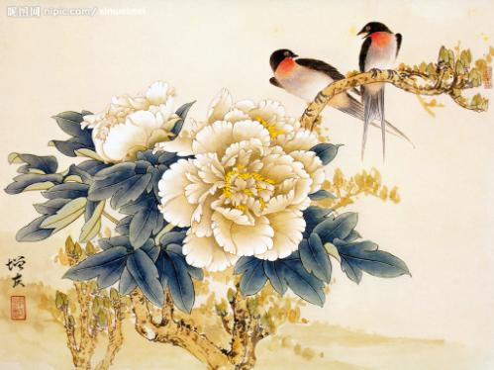
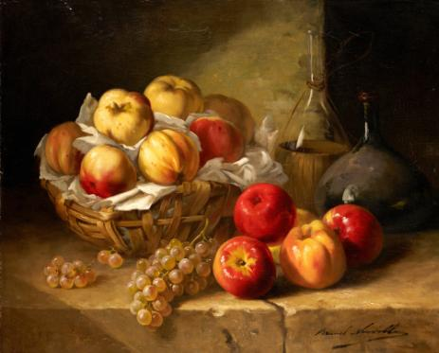
中国画与油画

Slide 2
教学目标
通过欣赏比较中国画和油画的经典作品，认识中国画与油画的不同形式特点，表现上的不同侧重点和审美的不同着眼点。
了解中国画和油画所反应的不同民族特色。

Slide 3
自学指导
欣赏中国画作品，你有怎样的视觉感受。
欣赏油画作品，视觉感受又怎样？
画面里的那些因素使你获得这样的感受？
你认为中国画和油画有哪些差别？

Slide 4
艺术风格
中国传统的审美观，用传统的工具材料绘制而成
以线条为主要造型手段
强调笔墨变化的和情趣
注重对物象的神韵及个人情思的表达
空间处理采用散点透视
诗书画印相结合，为中国特有的形式美
西方绘画艺术风格中的主要画种，利用颜料的遮盖力和透明性充分表现对象
以明暗、色彩为主要造型手段
倡导模仿自然，再现自然，以真实感为美，客关表现物象
重视空间感、质量感，重视色彩的应用

Slide 5
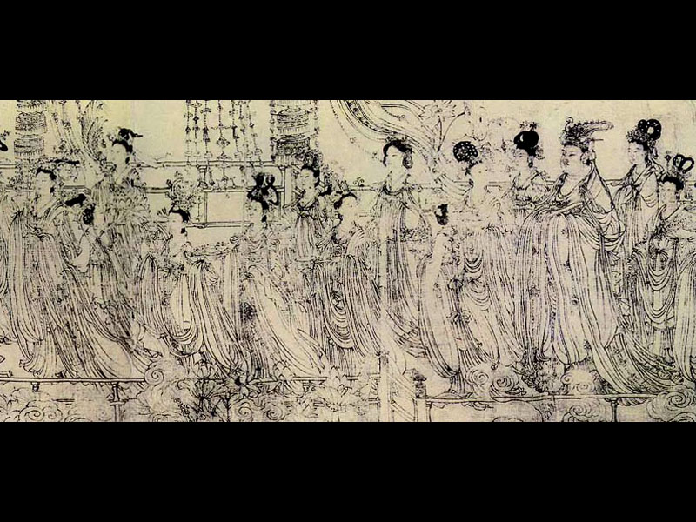
八十七神仙卷 唐 吴道子

Slide 6
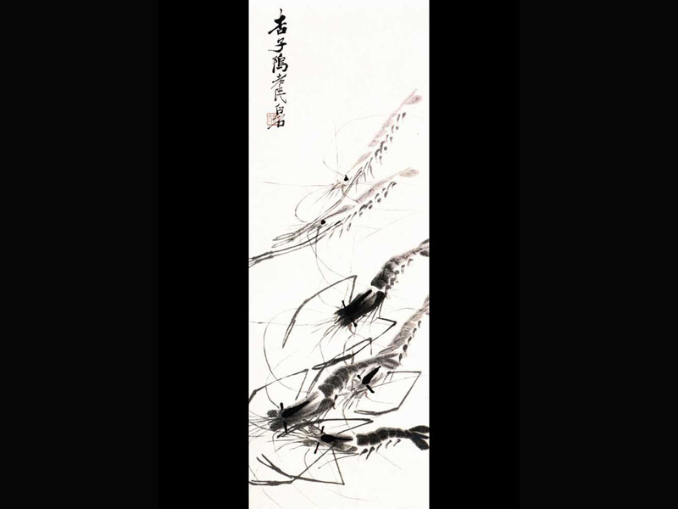
群虾图 齐白石

Slide 7
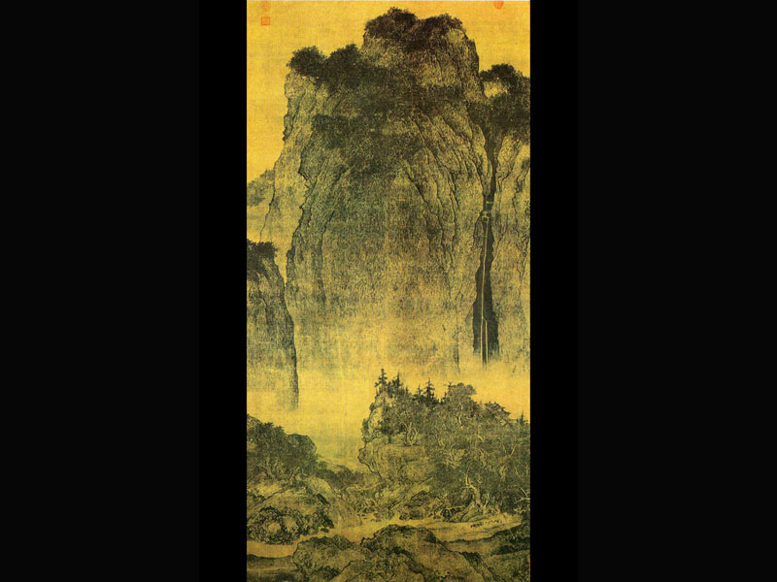
溪山行旅图 宋代 范宽.

Slide 8
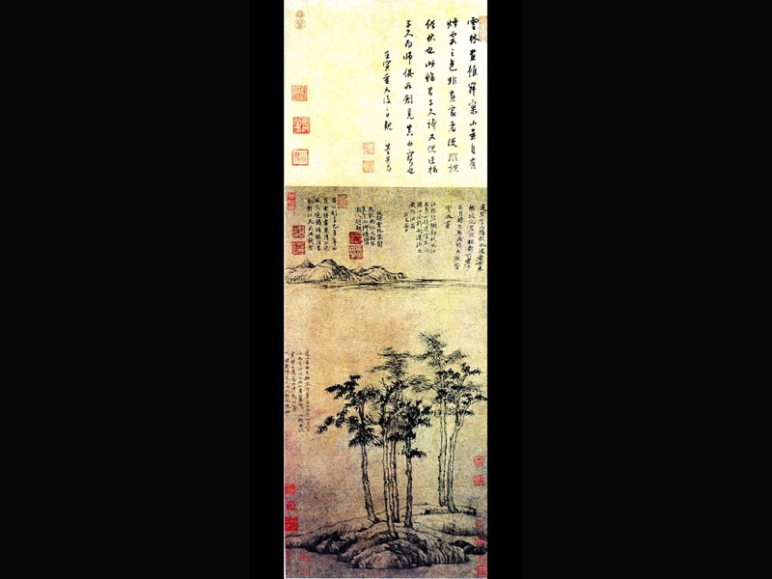
六君子图 元代 倪瓒

Slide 9
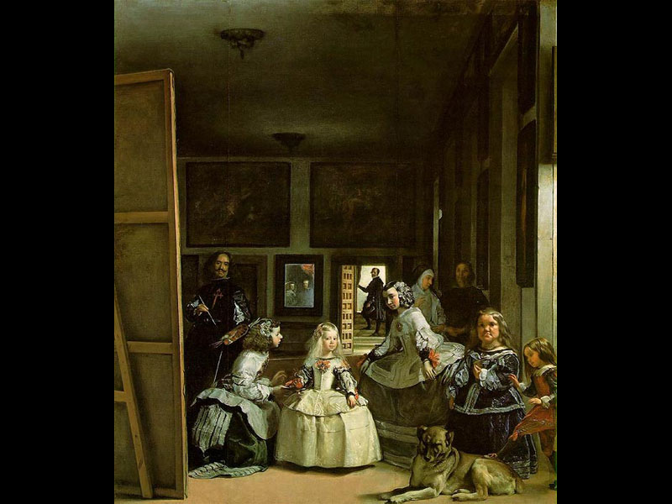
宫廷侍女 委拉斯凯兹（西班牙）

Slide 10
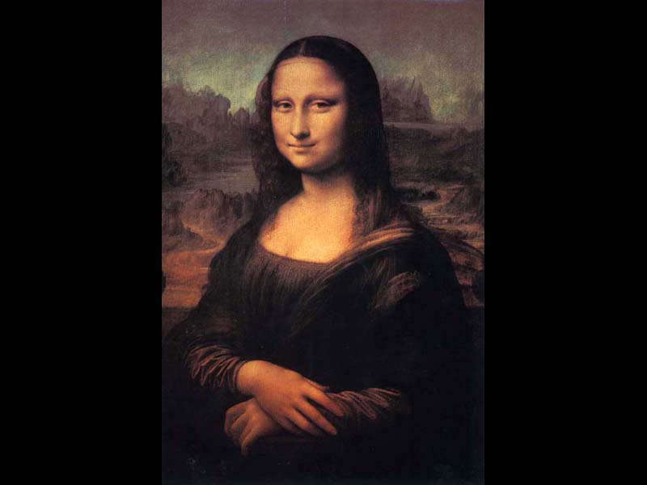
蒙娜丽莎 达·芬奇（意大利）

Slide 11
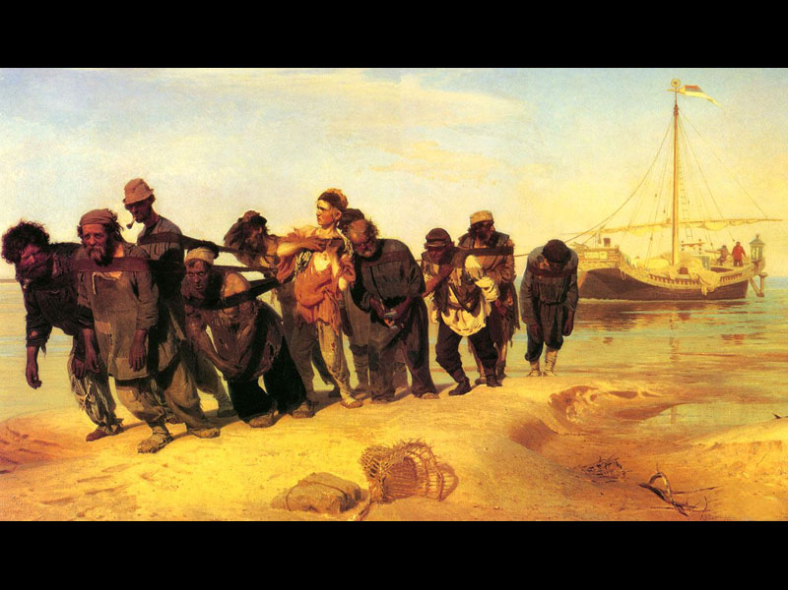
伏尔加河的纤夫 列宾（俄国）

Slide 12
分类方式
中国画分为山水、花鸟、人物三科
表现形式有工笔、写意、没骨之分
油画分为风景、景物、人物

Slide 13
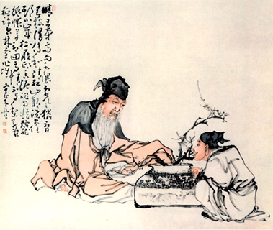
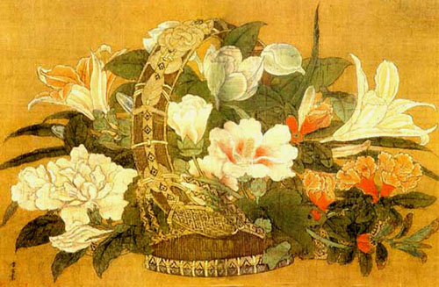

Slide 14
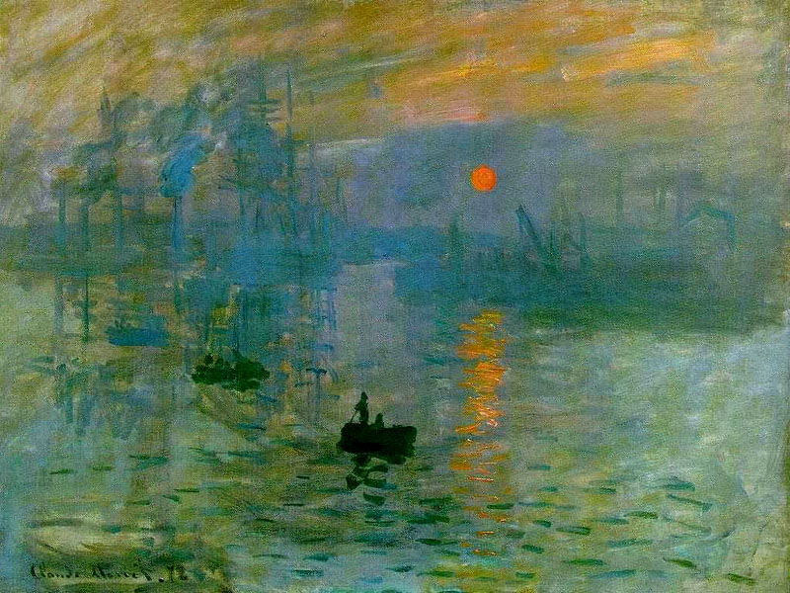

Slide 15
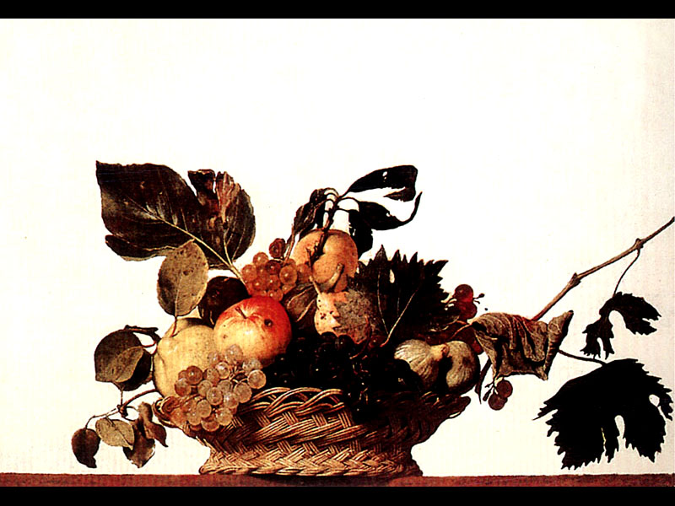

Slide 16
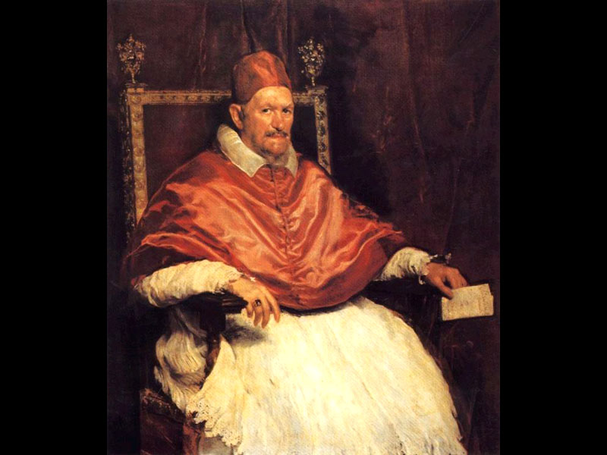

Slide 17
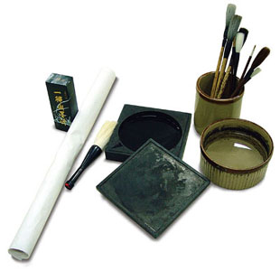
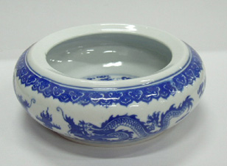
工具材料
笔墨纸砚，颜料、毛毡、笔洗、白瓷盘

Slide 18
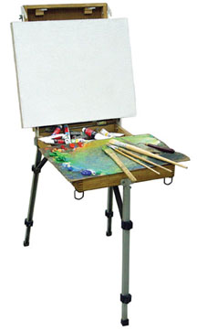
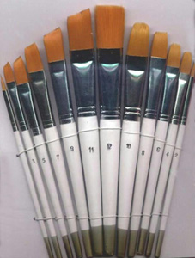
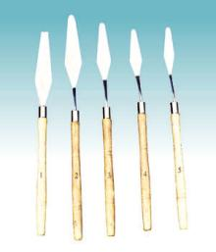
颜料、调色油、画笔、画刀、调色板、画框、油画布、画箱、画架

Slide 19
绘画技法
线描、泼墨、浅绛、金碧
透明着色和不透明着色

Slide 20
作业
 | 中国画 | 油画
艺术 风格
分类 方式
工具 材料
绘画 技法

